Slide 1
Kilinik dozimetriyaning dolzarb masalalari fani
Mavzu : Dozimetriyaning asosiy tushunchalari
TF-2301 guruh talabalari
Abdusamatova Marjona va Asrorova Sarvinoz

Slide 2
Rejalar:
1. Dozimetriya haqida tushuncha.
2. Dozimetrik asboblar.
3. Dozimetriyaning ahamiyati va qo’llanilish sohalari.
4. Dozimetriyaning asosiy vazifalari.

Slide 3
DOZIMETRIYA-(Yunoncha dosis-ulush, bo’lak va metreo-o’lchayman) ionlashtiruvchi nurlarning jonli va jonsiz tabiat ob’yektlariga ta’sirini ifodalaydigan fizik miqdorlarni o’rganish, xususan nurlanish dozasini me’yorini aniqlash,shu miqdorlarni o’lchash usullari va asboblarini yaratish bilan shug’ullanadi.
Dozimetriya-odatda inson tanasi tomonidan yutilgan ionlashtiruvchi nurlanish dozasini o’lchash, baholash deganidir.
Nurlanish dozasi-ichki hamda tashqi yutilgan yoki nafas olayotganda radioaktiv moddalar, radiatsiya manbalari tomonidan yutilgan nurlnishni baholashda qo’llanadi.

Slide 4
Dozimetrik asboblar (dozimetrlar) - iolovchi nurlanish dozalarini yoki doza bilan bog’liq kattaliklarni o’lchashda ishlatiladigan asboblar ga aytiladi.
DOZIMETRIK ASBOBLAR ?
BERMETR
IONIZATSIYA DOZIMETRLARI
RENTGENOMETRLAR
Dozani aniqlasda esa strelkali apparatlar, sezgir fotoplyonkalar qo’llaniladi.
Katta dozalarni o’lchash uchun fotografik, kimyoviy va ekzoelektron emissiyaga asoslangan dozimetrlar ishlatiladi.

Slide 5
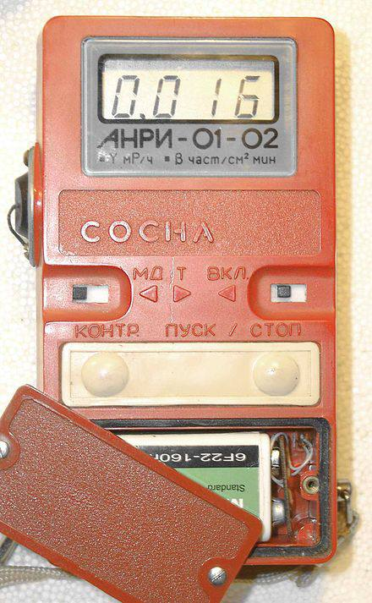
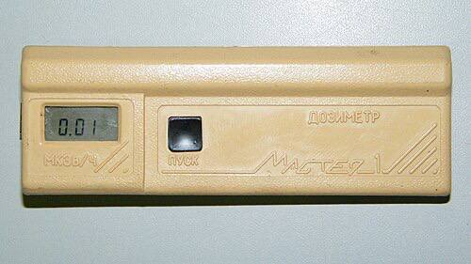
1.Radiatsiya xavfi darajasini belgilaydigan ekvivalent dozasini o’lchash uchun berlarda darajalarga bo’lingan asbob bermetr deb ataladi.
2.Gazda hosil bo’lgan ionlar tokini o’lchashga mo’ljallangan asboblar ionizatsiya dozimetrlari deyiladi.

Slide 6
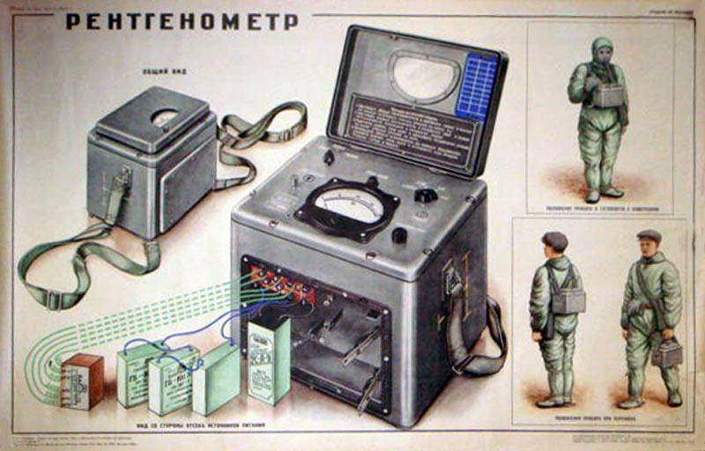
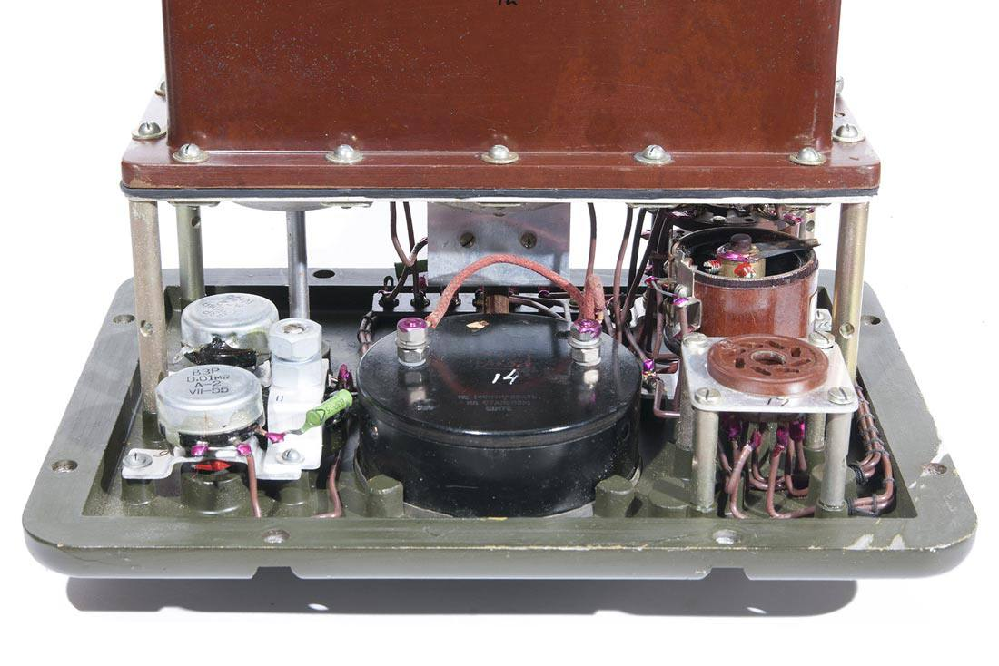
3.Nurlanish tufayli ionlash kamerasida hosil bo’lgan tok kuchi rengen birligida darajalangan asboblarda o’lchanadi va ular rentgenometrlar deyiladi.

Slide 7
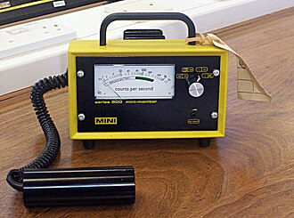
Geyger-Myuller trubkasidan chiqadigan puls har doim bir xil kattalikda boʻlgani sababli (tushgan nurlanish energiyasidan qatʼiy nazar), naycha nurlanish turlarini farqlay olmaydi.
Naycha yuqori nurlanish tezligida kamroq aniq boʻladi, chunki har bir ionlanish hodisasidan keyin „oʻlik vaqt“, sezgir boʻlmagan davr boʻladi, bunda keyingi nurlanish nurlanishi hisobga olinmaydi. Odatda, oʻlik vaqt ishlatiladigan naychaning xususiyatiga qarab, koʻrsatilgan hisoblash tezligini soniyasiga taxminan 10 ⁴ dan 10 ⁵ gacha kamaytiradi.Baʼzi hisoblagichlarda buning oʻrnini bosadigan sxema mavjud boʻlsa-da, aniq oʻlchovlar uchun yuqori nurlanish tezligi uchun ion kamerasi asboblari afzallik beriladi.
.

Slide 8
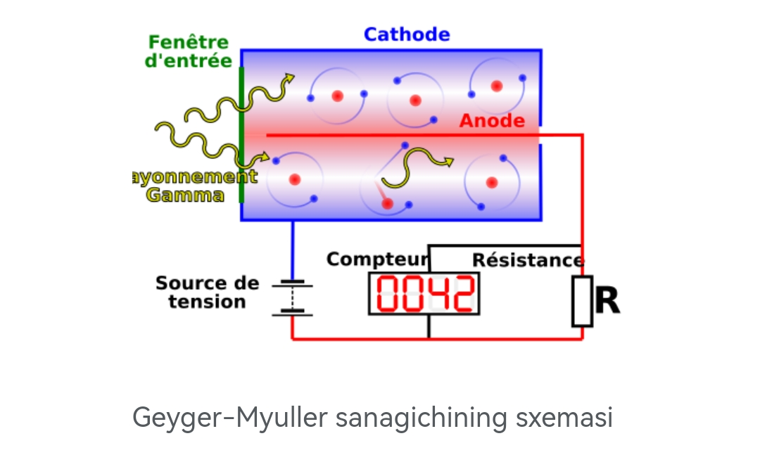
Geyger-Myuller sanagichi gaz razryadli sanagich hisoblanadi. Uning ichiga past bosimdagi inert gaz toʻldirilgan boʻlib, bittagina yadroviy zarra tushishi natijasida gazning ionlashishi roʻy beradi. Hosil boʻlgan musbat ionlar sanagich devori — katodga, elektronlar esa sanagich ichidagi tola — anodga qarab harakatlanadi. Anodning yuzasi juda kichik boʻlgani uchun kuch chiziqlarining zichligi unda juda yuqori boʻladi. Natijada elektr maydon kuchlanganligining qiymati yetarli darajada katta boʻladi.

Slide 9
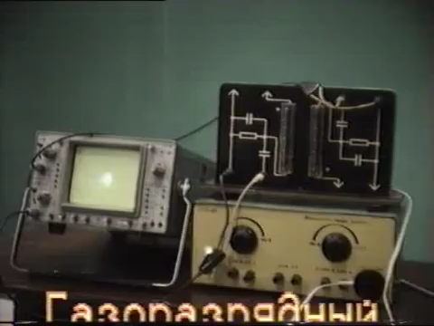

Slide 10
Rentgenometr. Ular rentgen va gamma - nurlanish dozasini o’lchashga mo’jallangan. O’lchashoralig’i rentgenning yuzlardan bir qismidan bir necha yuz rengengacha. Unda datchik sifatida ionlashtiruvchi kamera yoki gazrazryad schetchik ishlatiladi.Ularga DP-3B, Kaktus, DP-2 va boshqalar kiradi.
MASTER-1, GORIZONT,
BELLA-2, SOSNA
Cho’ntak dozimetrlari sifatida sanoatda havodagi ekspozitsion dozani o’lchashga mo’rjallangan rengenometr kabi ishlaydigan asboblar rusumlari ishlab chiqariladi.
Ularni radioaktiv ifloslangan zonalarda gamma - fonni nazorat qilish va seziy-137 bilan kuchli ifloslangan jodan chiqish maqsadida ishlatiladi.

Slide 11
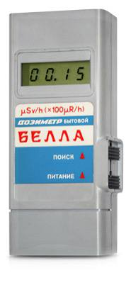
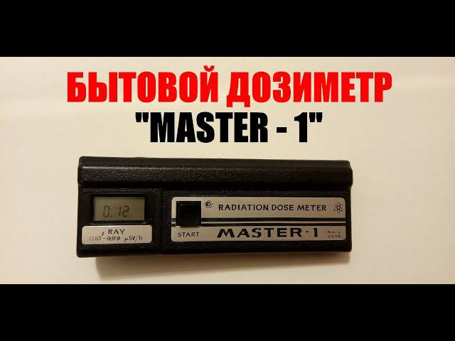
Master – 1 Bella-2 ,Sosna

Slide 12
Labaratoriya sharoitida gamma nurlanish dozasi quvvatini o’lchashga mo’ljallangan.Bunday dozimetrlar to’plamida 10 ta individual dozimetr zaryad qurilmasi bo’ladi.Zaryad qurilmasi dozimetr kondensatorini zaryadlaydi:
DK - xilidagi dozimetrlar to’plami
UD - 1 xilidagi dozimetrlar to’plami
Gamma - neytron nurlanishlarining yutilgan dozasini o’lchashga mo’ljalangan. Bunda zaryadlash qurilmasi dozimetr kondensatorini zaryadlash uchun mo’ljallangan.

Slide 13
Dozimetriyaning asosiy vazifasi - ionlashtiruvchi nurlanishning aholiga va boshqa obyektlarga ta’sir darajasini va xafsiz miqdorini aniqlash va baholashdan iborat.Dozimetriya yordamida zararlanish o’chog’ida qutqaruv va tezkor avariya-tiklash ishlari vazifalarini muvaffaqiyatli hal qilish uchun turli ob’yektlarning radioaktiv moddalar bilan zararlanish darajasini aniqlashda aholini radiatsiyaviy xavfsizligini ta’minlash amalga oshiriladi.
DP - 22V
DP - 24
DP-23A

Slide 14
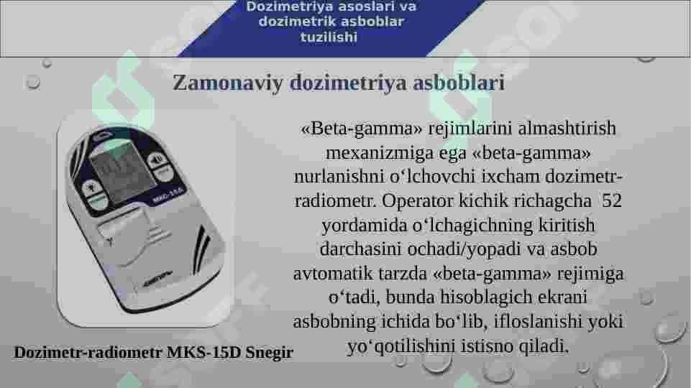

Slide 15
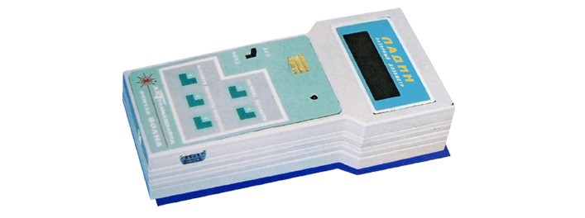
Lazerli dozimetr inson tanasi uchun nurlanish xavfi darajasini baholash uchun aks ettirilgan va tarqoq lazer nurlanishining parametrlarini o’lchash uchun mo’ljallangan.
Dozimetr quydagi qismlardan iborat: konversiya va ro’yxatga olish blokki, fotodetektor qurilmalari FDU-1,FPU-2,FPU-3, tripod.

Slide 16
Foydalanilgan adabiyotlar ro’yxati
1. M.A.Kalimov “Dozimetriya asoslari va ionlashtiruvchi nurlanishlardan ximoyalanish” TOSHKENT-2013
2. A.B.Nabiyev - NamDU “Radiatsiya Xavfsizligi” fanidan o’quv - uslubiy majmua NAMANGAN-2021
3. G.AXMEDOVA - SAMDU “Dozimetriyaning zamonaviy muammolari va amaliy tatbig’i” fanidaan o’quv qo’llanma.
4. wikipedia.org/wiki/Dozimetriya
5. O’zbekiston Milliy Ensiklopediyasi

Slide 17


